Slide 1
Упражнения по алгоритму FP-Growth
Адаптированные материалы курса Тона Калдерса (Toon Calders, 2009) и учебника Заки и Мейра (2014)

Slide 2
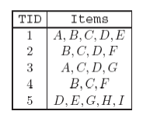
Упражнение 1
Постройте FP-дерево для следующего набора данных

Slide 3

Упражнение 2
Постройте FP-дерево с текущим (алфавитным) порядком

Slide 4
Упражнение 3
Постройте FP-дерево только для элементов с поддержкой не меньшей 3

Slide 5
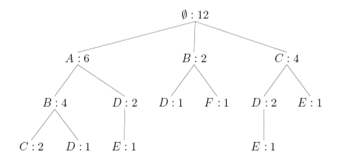
Упражнение 4
Рассмотрите следующее FP-дерево
Восстановите исходную таблицу данных
Найдите поддержки AB, AD, CDE и DE

Slide 6
Упражнение 5
Используйте алгоритм FP-Growth, чтобы найти частые множества в таблице с поддержкой не ниже 3
1
2
3
4
5
6
7
8
9
10
11
12
A, B, C
A, B, C
A, B, D A, B
A, D, E A, D
B, D
B, F
C, D, E C, D
C, E C

Slide 7
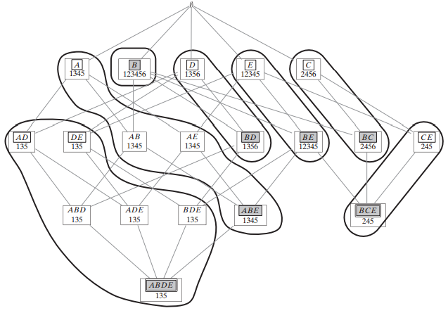
Упражнение 6
Постройте диаграмму порядка (решетки) замкнутых множеств по диаграмме ниже.

Slide 8
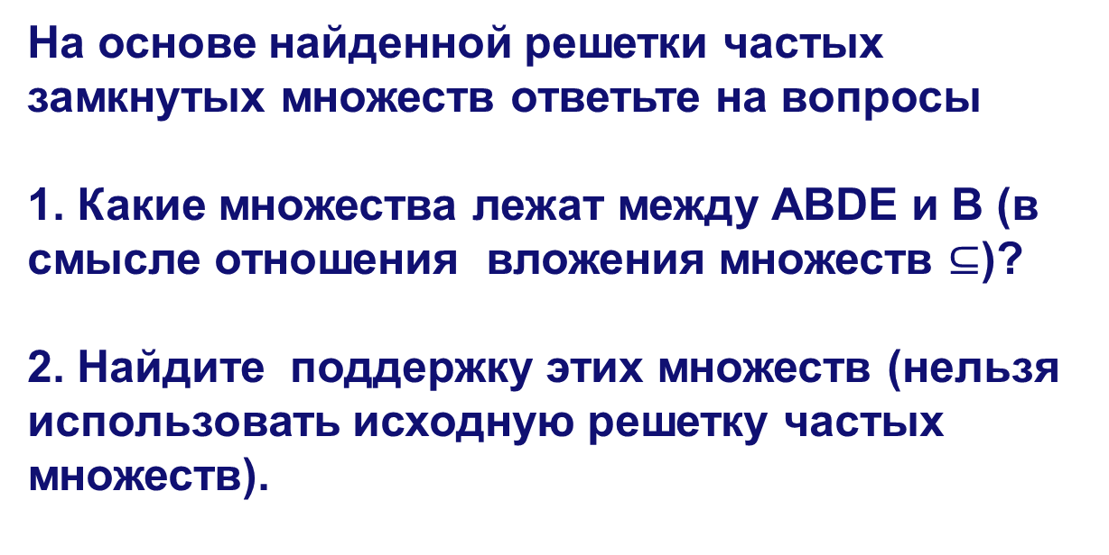
Упражнение 6
На основе найденной решетки частых замкнутых множеств ответьте на вопросы
1. Какие множества лежат между ABDE и B (в смысле отношения вложения множеств $⊆$)?
2. Найдите поддержку этих множеств (нельзя использовать исходную решетку частых множеств).

